Slide 1

Sri Ganesh College of Arts & Science (Affiliated to Periyar University) Ammapet, Salem – 14.

Slide 2
சிறுபஞ்சமூலம்
காரியாசான்

Slide 3
சிறுபஞ்சமூலம் குறிப்பு இரண்டாவது
மருந்து நூலாகிய சிறுபஞ்சமூலம் .பஞ்ச என்ற சொல் ஐந்து என்ற எண்ணைக் குறிக்கும் மூலம் என்றால் வேர் என்று பொருள் மருத்துவ நூலில் கூறப்படும் ஐந்து வேர்கள் பின்வருவன1. கண்டங்கத்திரி 2 சிறுவழுதுணை வேர் 3.சிறு மல்லி வேர் 4.நெருஞ்சி வேர் 5.பெருமழை வேர் இவைந்தோம் மக்களின் உடல் நோயை தீர்க்க வல்லன இதுபோல் ஒவ்வொரு பாடலிலும் கூறப்படும் ஐந்து பொருள்களும் மக்களின் பிறவி நோயை தீர்க்க வல்லன.அவை சிறந்த அறநெறிகள் நூலின் பெயர் காரணத்தை ஆசிரியர் கூறுகின்றார் ஒத்த ஒழுக்கம்கொலை பொய் புலால் களவோடு ஒத்த இவையாவும் நாலிட்டு -ஒத்த உறுபஞ் மூலந்தீர் மாரி போல் கூறீர்சிறுபஞ்சமூலம் சிறந்துஎன்று முதல் பாடலில் கூறுகிறார்.

Slide 4
காரியாசன் குறிப்பு
சிறுபஞ்சமூலம் நூலின் ஆசிரியர் காரியாசன்
காரி என்பது இவரது இயற்பெயர் ஆசான் என்பது தொழிலின் அடிப்படையில் வந்த பெயர் இவர் மாகா என் என்பவருடைய மாணவர் ஆசான் என்ற தொடர் நூலாசிரியர் குடை வள்ளல் என்பதை புலப்படுத்துகிறது
இவரது காலம் நான்காம் நூற்றாண்டு
ஆசிரியர் கொல்லாமையை வலியுறுத்தி கூறுவதால் அவர் சமண சமயத்தில் ஈடுபாடு உடையவர் என்று கொள்ளலாம்

Slide 5
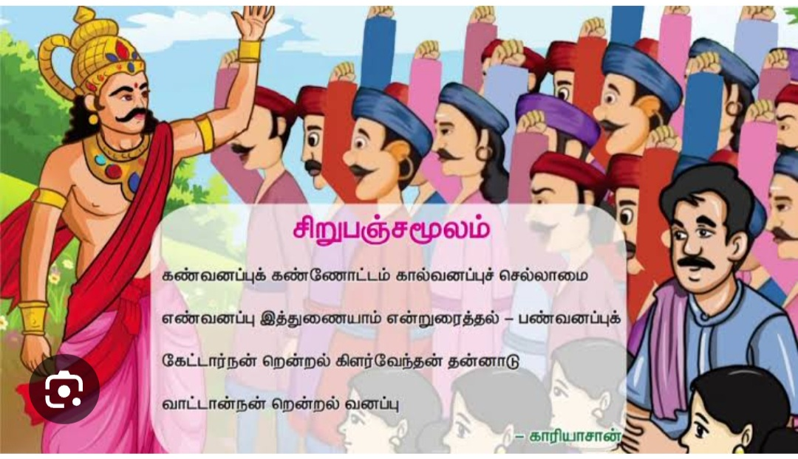

Slide 6
பாடல் 1
கண்வனப்பு கண்ணோட்டம் கால் வனப்பு செல்லாமை
என்வனப்பு இத்துணைஆம்என்று உரைத்தல், பன்மனப்புக்
கேட்டார் நன்று என்றல்கிளர்வேந்தன் நாடு
வாட்டான், நன்று என்றால் வனப்பு.

Slide 7
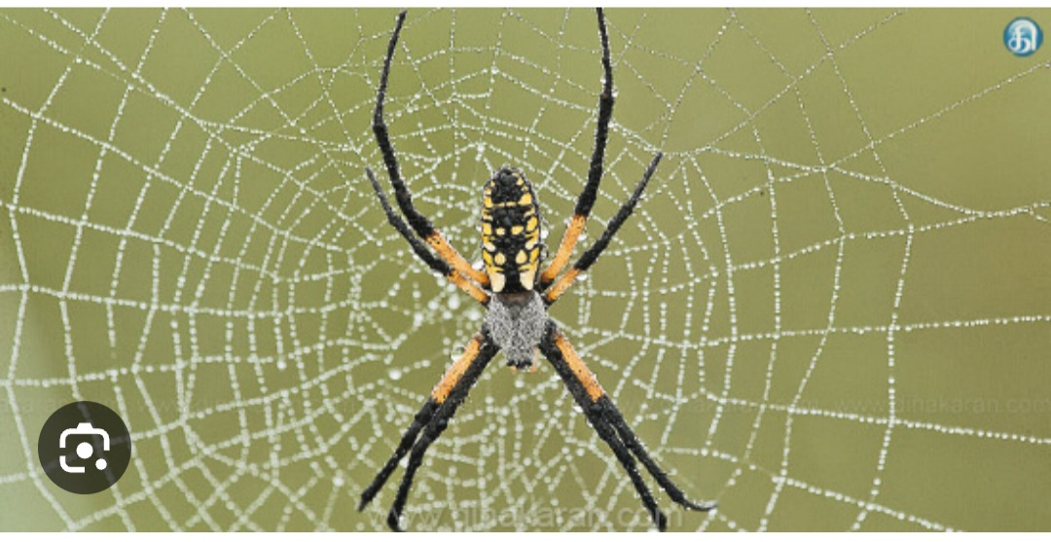

Slide 8
பாடல் 2
எமன்கள்
சிலம்பிக்குத் தன்சினை கூற்றம், நீள்கோடு
விளங்கிற்குக் கூற்றம், மயிர் தான் வளம்படாமாவிற்குக்
கூற்றம்ஆம், ஞெண்டிற்குத் தன் பார்ப்பு
நாவிற்கு நன்றுஅல் வசை.

Slide 9
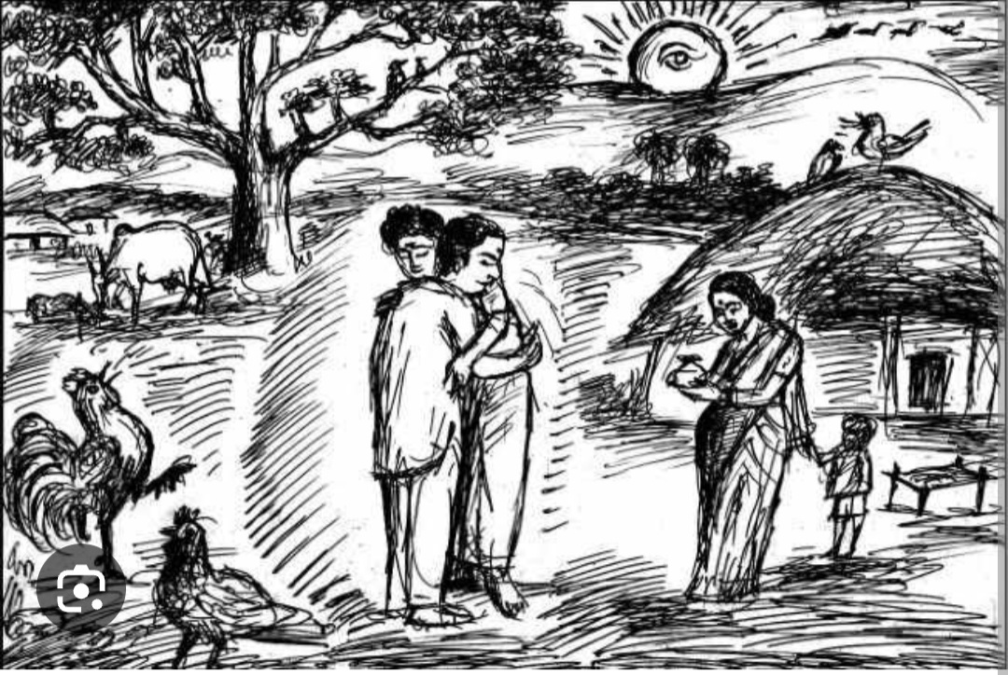

Slide 10
பாடல் 3
ஆண் ஆக்கம் வேண்டாதால் (பிரம்மச்சாரி )
ஆனாக்கம் வேண்டாதான் ஆசான், அவற்கு
இயைந்த மாணாக்கன், அன்பான், வழிபடுவான், மாணாக்கன்
கற்பு அனைத்து மூன்றும் கடிந்தான் கடியாதான்நிற்புஅனைத்தும்
நெஞ்சிற்கு ஓர் நோய்.

Slide 11


Slide 12
பாடல் 4
உரிய பெருமைகள்வேட்டுவன் பார்ப்பான் விளங்கிழைக்குக்
கற்புடைமை கேட்பவன் கேடுஇல் பெரும்புலவன் -பாட்டு
அவன் சிந்தையான் ஆகும் ,சிறத்தல் உலகிலுள்ள
தந்தையான் ஆகும், குலம்.

Slide 13


Slide 14
பாடல் 5
கணவனை ஈர்க்கும் பெண்ணின் தகைமை
பேண்அடக்கம், பேணாப் பெருந்தகைமை பீடு உடைமை
நாண்ஒடுக்கம் என்று ஐந்தும் நண்ணின்றா பூண்ஒடுக்கும்
பொன் வரைக் குங்கும ஏர்லைன் பூந்திருவே ஆயினும்
தன் வரைத் தாழ்ந்தல் அரிது.

Slide 15
